Slide 1
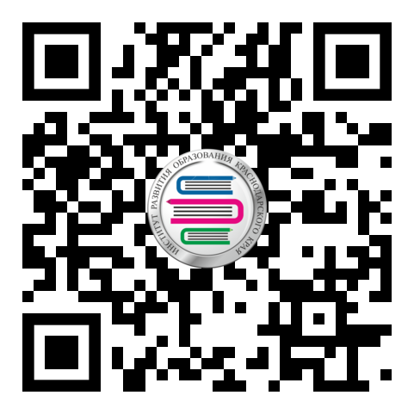
Об организации повышения квалификации по обновленным ФГОС
Терновая Людмила Николаевна,
проректор ГБОУ ДПО «Институт развития образования» Краснодарского края
Апрель 2022

Slide 2
Численность учителей, которые пройдут ПК и приступят к реализации обновленных ФГОС с 01.09.2022 года
Начальное общее образование
Основное общее образование
Общая численность
11232 | 24812
Количество учителей, которые приступят с 01.09.2022 года к реализации обновленных ФГОС НОО и ООО
3228 | 14792
28,7% | 59,6%

Slide 3
Обучение педагогических работников по ДПП ПК
«Реализация требований обновлённых ФГОС НОО, ФГОС ООО в работе учителя»
239+141 методисты
559
11339
1798
4100
Notes:
В Краснодарском крае 18 146 педагогических работников запланировано по на обучение по обновленным программ ФГОС НОО, ФГОС ООО.
Институт заключил лицензионный договор с Академия Минпросвещения России на реализацию типовой программы ДПП ПК «Реализация требований обновлённых ФГОС НОО, ФГОС ООО в работе учителя» в объеме 36 часов.
Вторая программа обучения по теме «Деятельность учителя по достижению результатов обучения в соответствии с ФГОС с использованием цифровых образовательных ресурсов» в объеме 48 часов вошла в федеральный реестр.
На текущий момент готовятся к подписанию лицензионные договоры 3-х педагогических колледжей: «Ленинградский социально-педагогический колледж», «Новороссийский социально-педагогический колледж», «Ейский полипрофильный колледж».
Четыре участника обучения будут соблюдать единый регламент проведения программы повышения квалификации: очно-заочный, с использование дистанционных технологий (18 час - дистанционно, 18 час – очно).
В целях реализации программ профессорско-преподавательский состав Института и колледжей обучен в Академии Минпросвещения.

Slide 4
Учителя обучившиеся в ФГАОУ ДПО «Академия Минпросвещения России» (1 поток)
МО | Всего
г.Краснодар | 59
Гулькевичский р-н | 57
Темрюкский р-н | 38
г.Геленджик | 14
Щербиновский р-н | 13
Тбилисский р-н | 11
Приморско-Ахтарский р-н | 6
Тимашевский р-н | 6
г.Армавир | 5
Белореченский р-н | 5
Кореновский р-н | 5
Крыловский р-н | 5
Динской р-н | 4
Белоглинский р-н | 2
Ейский р-н | 2
Павловский р-н | 2
г.Горячий Ключ | 1
г.Новороссийск | 1
Крымский р-н | 1
Славянский р-н | 1
Успенский р-н | 1
239 слушателей

Slide 5
Доля слушателей, приступивших к обучению по программе «Реализация требований обновлённых ФГОС НОО, ФГОС ООО в работе учителя»
Выполнение промежуточной аттестации на 20.04.2022 (второй поток)
От 0 % до 50 % |  | От 50% до 70% |  | От 70% до 90% |  | От 90% до 100%
Северский р-н | 46% | Абинский р-н | 67% | Лабинский р-н | 89% | г.Геленджик | 100%
г.Горячий Ключ | 38% | Курганинский р-н | 64% | Тимашевский р-н | 85% | Крыловский р-н | 100%
Новопокровский р-н | 38% | г.Новороссийск | 63% | Динской р-н | 83% | Отрадненский р-н | 100%
г.Анапа | 33% | Гулькевичский р-н | 62% | Тбилисский р-н | 83% | Туапсинский р-н | 100%
Кореновский р-н | 31% | Мостовский р-н | 62% | Темрюкский р-н | 82% | Белореченский р-н | 92%
Ленинградский р-н | 31% | Новокубанский р-н | 62% | Приморско-Ахтарский р-н | 80% | Выселковский р-н | 92%
Староминский р-н | 25% | г.Краснодар | 56% | Успенский р-н | 80% | г.Армавир | 92%
Апшеронский р-н | 0% | Брюховецкий р-н | 50% | Кавказский р-н | 77% | г.Сочи | 92%
 |  |  |  | Крымский р-н | 77% | Каневской р-н | 92%
 |  |  |  | Славянский р-н | 77% | Красноармейский р-н | 92%
 |  |  |  | Тихорецкий р-н | 77% | Кущевский р-н | 91%
 |  |  |  | Усть-Лабинский р-н | 77%
 |  |  |  | Ейский р-н | 74% | Щербиновский р-н | 91%
 |  |  |  | Калининский р-н | 73% | Белоглинский р-н | 90%
 |  |  |  | Павловский р-н | 73%

Slide 6
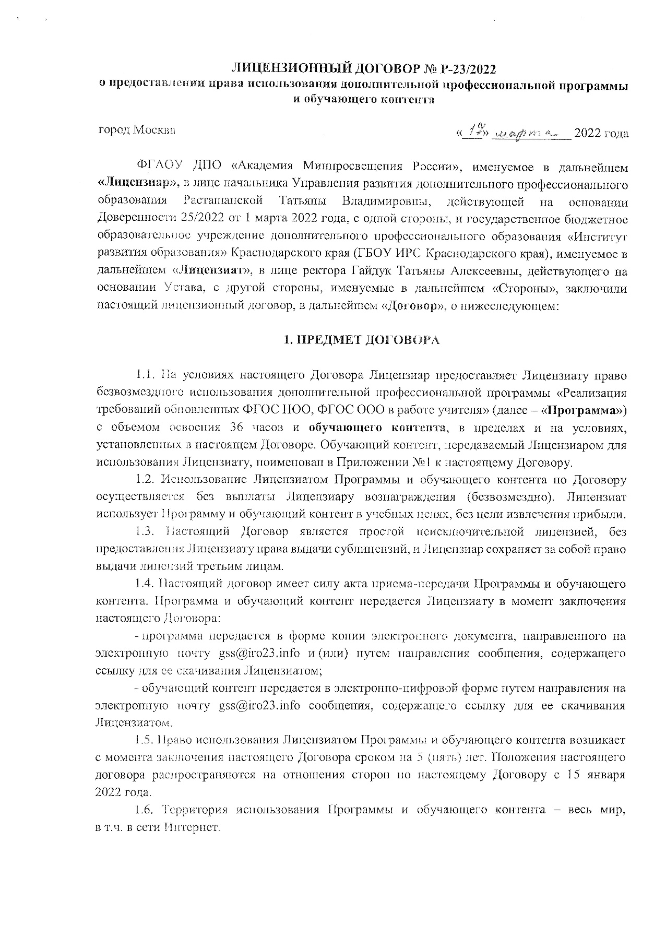
Типовая ДПП ПК «Реализация требований обновлённых ФГОС НОО, ФГОС ООО в работе учителя
Организации – лицензиаты программы
ГБОУ ИРО Краснодарского края
ГАПОУ КК «Ленинградский социально-педагогический колледж»
ГБПОУ КК «Ейский полипрофильный колледж»
ГБПОУ КК «Новороссийский социально-педагогический колледж»

Slide 7
Повышение квалификации учителей-предметников по обновленным ФГОС
МО | школы
город Анапа | №8
город Армавир | №1, №16, №4
город Горячий Ключ | №1, №8,
город Краснодар | №1, №14, №2, №24, №29, №32, №39, №41, №42, №57, №61, №67, №68, №7, №74, №78, №79, №93,
город Новороссийск | №12, №14, №16, №19, №26, №31, №5, Лицей "Морской Технический", Лицей "Техникоэкономический",
город Сочи | №1, №27, №38, №43, №44, №44, №55, №56, №77, №78, №79, №8, №81, №84, №85, №86, №88, №90, №92, №94, №95, №96, №97
Абинский район | №14, №3, №30, №31, №4, №6
Белоглинский район | №11, №12
Брюховецкий район | №13, №15
Ейский район | №11, №18, №26
Кавказский район | №17, №2, №3, №44, №5, №6, №7
Калининский район | №12
Кореновский район | №2, №24, №3, №4
Красноармейский район | №1, №10, №15, №19, №33, №39, №7, №8
Крымский район | №10, №58
Курганинский район | №14
Кущевский район | №5
Мостовский район | №13, №15, №6
Новокубанский район | №14, №15, №5
Новопокровский район | №10, №12, №2, №20
Павловский район | №6
Приморско-Ахтарский район | №13, №15, №2, №22, №3
Славянский район | №17, №19, №39, №5
Староминский район | №4
Темрюкский район | №14
Тимашевский район | №12, №14, №15, №19, №7
Туапсинский район | №2
Усть-Лабинский район | №14, №15, №18, №4
Обучение по программе, разработанной
Академией просвещения
Обучение в рамках регионального проекта «Цифровая образовательная среда»
«Реализация требований обновленных
ФГОС НОО, ФГОС ООО в работе учителя»
(36 часов)
«Организация учебной деятельности
с применением современных цифровых
технологий в условиях внедрения обновленных
ФГОС»
(48 часов)
Очна-заочная, с применений дистанционных технологий
В первую очередь для 136 школ – участников регионального проекта «Цифровая образовательная среда» 2022 года (по предметам учебных планов 1 и 5-х классов)

Slide 8
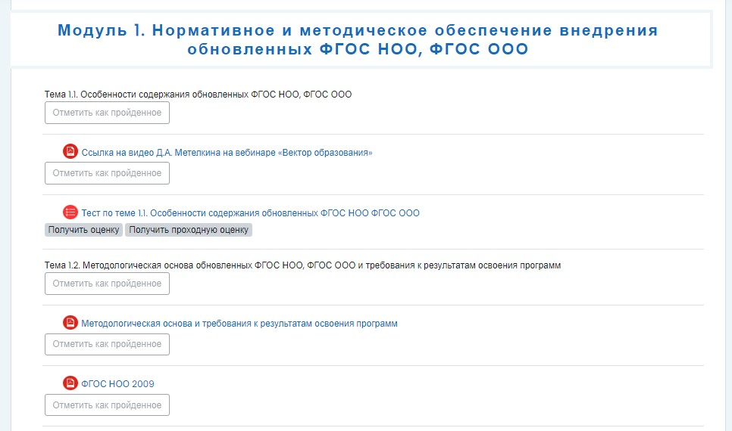
Типовая ДПП ПК «Реализация требований обновлённых ФГОС НОО, ФГОС ООО в работе учителя»
https://dppo.apkpro.ru/bank/detail/4683
https://do.iro23.ru/course/index.php?categoryid=26

Slide 9
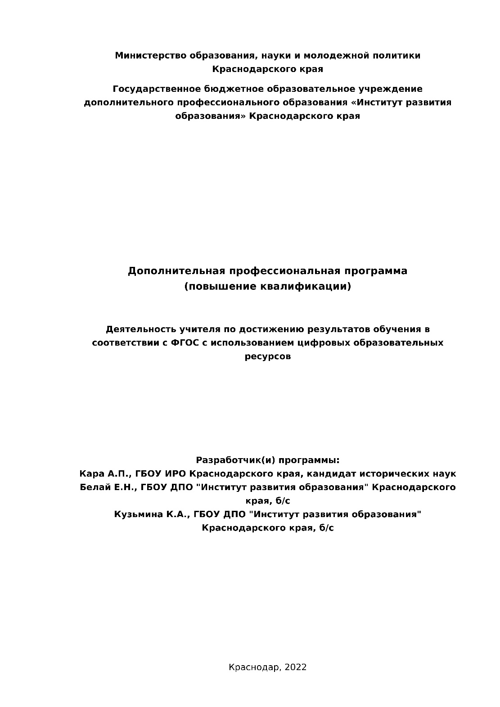
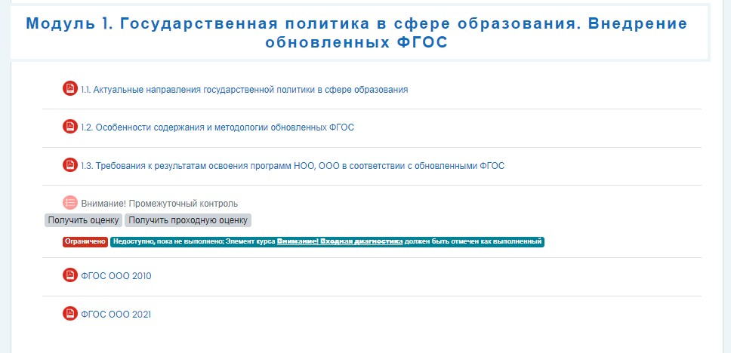
ДПП ПК «Деятельность учителя по достижению результатов обучения в соответствии с ФГОС с использованием цифровых образовательных ресурсов»
https://dppo.apkpro.ru/bank/detail/6091
https://do.iro23.ru/course/index.php?categoryid=27

Slide 10
Распределение контингента слушателей
МО | Сумма | Академия Минпросвещения (суммарно) | ИРО (36 часов) | СПО (36 час) | ИРО (48 часов, ЦОС)
г.Анапа | 604 | 12 | 277 | 206 | 109
г.Армавир | 509 | 18 | 346 | 23 | 122
г.Геленджик | 339 | 26 | 232 | 30 | 51
г.Горячий Ключ | 219 | 14 | 143 | 28 | 34
г.Краснодар | 2519 | 90 | 1445 | 234 | 750
г.Новороссийск | 785 | 16 | 369 | 84 | 316
г.Сочи | 1236 | 13 | 478 | 166 | 579
Абинский р-н | 337 | 12 | 134 | 54 | 137
Апшеронский р-н | 360 | 11 | 266 | 34 | 49
Белоглинский р-н | 139 | 12 | 92 | 2 | 33
Белореченский р-н | 451 | 18 | 372 | 25 | 36
Брюховецкий р-н | 201 | 12 | 92 | 46 | 51
Выселковский р-н | 263 | 13 | 195 | 55 | 0
Гулькевичский р-н | 349 | 70 | 216 | 32 | 31
Динской р-н | 567 | 16 | 487 | 45 | 19
Ейский р-н | 338 | 15 | 174 | 48 | 101
Кавказский р-н | 365 | 13 | 230 | 0 | 122
Калининский р-н | 191 | 11 | 162 | 3 | 15
Каневской р-н | 381 | 13 | 278 | 85 | 5
Кореновский р-н | 299 | 18 | 186 | 35 | 60
Красноармейский р-н | 394 | 13 | 174 | 4 | 203
Крыловский р-н | 138 | 12 | 102 | 11 | 13

Slide 11
Распределение контингента слушателей
МО | Сумма | Академия Минпросвещения (суммарно) | ИРО (36 часов) | СПО (36 час) | ИРО (48 часов, ЦОС)
Крымский р-н | 445 | 15 | 270 | 66 | 94
Курганинский р-н | 277 | 11 | 202 | 0 | 64
Кущевский р-н | 288 | 11 | 210 | 34 | 33
Лабинский р-н | 310 | 9 | 234 | 34 | 33
Ленинградский р-н | 271 | 13 | 188 | 52 | 18
Мостовский р-н | 307 | 13 | 209 | 5 | 80
Новокубанский р-н | 381 | 13 | 233 | 0 | 135
Новопокровский р-н | 248 | 13 | 167 | 2 | 66
Отрадненский р-н | 274 | 13 | 248 | 13 | 0
Павловский р-н | 306 | 13 | 165 | 73 | 55
Приморско-Ахтарский р-н | 203 | 16 | 91 | 33 | 63
Северский р-н | 416 | 13 | 290 | 97 | 16
Славянский р-н | 509 | 14 | 321 | 9 | 165
Староминский р-н | 137 | 8 | 99 | 12 | 18
Тбилисский р-н | 221 | 23 | 198 | 0 | 0
Темрюкский р-н | 398 | 49 | 272 | 37 | 40
Тимашевский р-н | 314 | 19 | 126 | 33 | 136
Тихорецкий р-н | 409 | 13 | 239 | 94 | 63
Туапсинский р-н | 506 | 13 | 344 | 85 | 64
Успенский р-н | 241 | 6 | 166 | 46 | 23
Усть-Лабинский р-н | 415 | 13 | 291 | 29 | 82
Щербиновский р-н | 160 | 24 | 92 | 28 | 16

Slide 12
Свод по ФГОС НОО
МО | Начальные классы | ПЛАН ФГОС (36 часов) | План ИРО (36 часов) | Академия Минпросвещения с 21.02.2022 по 23.03.2022 | Академия Минпросвещения с 29.03.2022 по 05.05.2022 | СПО (36 час) | ИРО ФГОС+ЦОС (48 часов)
г.Анапа | 103 | 99 | 0 | 0 | 0 | 99 | 4
г.Армавир | 83 | 71 | 44 | 4 | 0 | 23 | 12
г.Геленджик | 59 | 59 | 40 | 11 | 0 | 8 | 0
г.Горячий Ключ | 31 | 26 | 19 | 1 | 0 | 6 | 5
г.Краснодар | 620 | 435 | 291 | 26 | 0 | 118 | 185
г.Новороссийск | 155 | 126 | 66 | 1 | 0 | 59 | 29
г.Сочи | 260 | 123 | 0 | 0 | 0 | 123 | 137
Абинский р-н | 55 | 39 | 9 | 0 | 0 | 30 | 16
Апшеронский р-н | 48 | 38 | 19 | 0 | 0 | 19 | 10
Белоглинский р-н | 15 | 11 | 9 | 0 | 0 | 2 | 4
Белореченский р-н | 76 | 73 | 48 | 0 | 0 | 25 | 3
Брюховецкий р-н | 28 | 19 | 7 | 0 | 0 | 12 | 9
Выселковский р-н | 33 | 33 | 10 | 0 | 0 | 23 | 0
Гулькевичский р-н | 57 | 57 | 26 | 22 | 0 | 9 | 0
Динской р-н | 143 | 124 | 96 | 3 | 0 | 25 | 19

Slide 13
Типовая ДПП ПК «Реализация требований обновлённых ФГОС НОО, ФГОС ООО в работе учителя
Организации – лицензиаты программы
ГБОУ ИРО Краснодарского края
ГАПОУ КК «Ленинградский социально-педагогический колледж»
ГБПОУ КК «Ейский полипрофильный колледж»
ГБПОУ КК «Новороссийский социально-педагогический колледж»

Slide 14
Распределение обучения организациями СПО (начальное образование)
ГАПОУ КК «Ленинградский социально-педагогический колледж»
ГБПОУ КК «Новороссийский социально-педагогический колледж»
ГБПОУ КК «Ейский полипрофильный колледж»
г.Армавир | 23 | Новопокровский р-н | 2
Апшеронский р-н | 19 | Отрадненский р-н | 13
Белоглинский р-н | 2 | Павловский р-н | 12
Белореченский р-н | 25 | Северский р-н | 25
Брюховецкий р-н | 12 | Славянский р-н | 9
Выселковский р-н | 23 | Калининский р-н | 3
Динской р-н | 25 | Староминский р-н | 3
Успенский р-н | 25 | Гулькевичский р-н | 9
Кореновский р-н | 16 | г.Горячий Ключ | 6
Красноармейский р-н | 4 | Приморско-Ахтарский р-н | 6
Крыловский р-н | 6 | Каневской р-н | 12
Кущевский р-н | 7 | Темрюкский р-н | 21
Лабинский р-н | 34 | Тихорецкий р-н | 62
Ленинградский р-н | 1 | Усть-Лабинский р-н | 29
Мостовский р-н | 5 | Всего | 439
г.Анапа | 99 | Абинский р-н | 30
г.Геленджик | 8 | Крымский р-н | 38
г.Новороссийск | 59 | Туапсинский р-н | 46
г.Сочи | 123 | Всего | 403
Тимашевский р-н | 25
Всего | 25
867 человек

Slide 15
Распределение обучения организациями СПО (Физическая культура)
ГБПОУ КК «Новороссийский социально-педагогический колледж»
ГБПОУ КК «Ейский полипрофильный колледж»
г.Анапа | 50
г.Геленджик | 22
г.Новороссийск | 25
Абинский р-н | 24
Крымский р-н | 28
г.Сочи | 43
Темрюкский р-н | 16
Приморско-Ахтарский р-н | 15
Северский р-н | 38
Туапсинский р-н | 39
Апшеронский р-н | 15
Всего | 315
Ейский р-н | 26
Крыловский р-н | 2
Гулькевичский р-н | 23
Каневской р-н | 42
Ленинградский р-н | 31
Павловский р-н | 24
Щербиновский р-н | 17
Брюховецкий р-н | 17
Выселковский р-н | 24
Кореновский р-н | 19
Динской р-н | 20
Тихорецкий р-н | 32
Староминский р-н | 9
Успенский р-н | 21
Всего | 307
622 человека

Slide 16
Распределение обучения организациями СПО (Музыка, изобразительное искусство)
ГБПОУ КК «Ейский полипрофильный колледж»
Музыка
Изобразительное искусство
г.Горячий ключ | 8
Северский р-н | 18
Приморско-Ахтарский р-н | 5
Павловский р-н | 17
Ленинградский р-н | 10
Кущевский р-н | 12
Каневской р-н | 19
Ейский р-н | 12
Брюховецкий р-н | 8
Тимашевский р-н | 7
Крыловский р-н | 1
Щербиновский р-н | 6
г.Анапа | 28
Всего | 151
г.Горячий ключ | 14
Северский р-н | 16
Приморско-Ахтарский р-н | 7
Павловский р-н | 20
Ленинградский р-н | 10
Кущевский р-н | 15
Каневской р-н | 12
Ейский р-н | 10
Брюховецкий р-н | 9
Тимашевский р-н | 1
Выселковский р-н | 8
Крыловский р-н | 2
Щербиновский р-н | 5
г.Анапа | 29
Всего | 158
309 человек

Slide 17
Распределение обучения организациями СПО
ГАПОУ КК «Ленинградский социально-педагогический колледж»
ГБПОУ КК «Новороссийский социально-педагогический колледж»
ГБПОУ КК «Ейский полипрофильный колледж»
439
718
641
Начальные классы
439 слушателей
403 слушателя
25 слушателей
867
Физическая культура
315 слушателей
622
307 слушателей
Музыка, изобразительное искусство
151 слушатель
309
Итого: 1798
158 слушателей

Slide 18
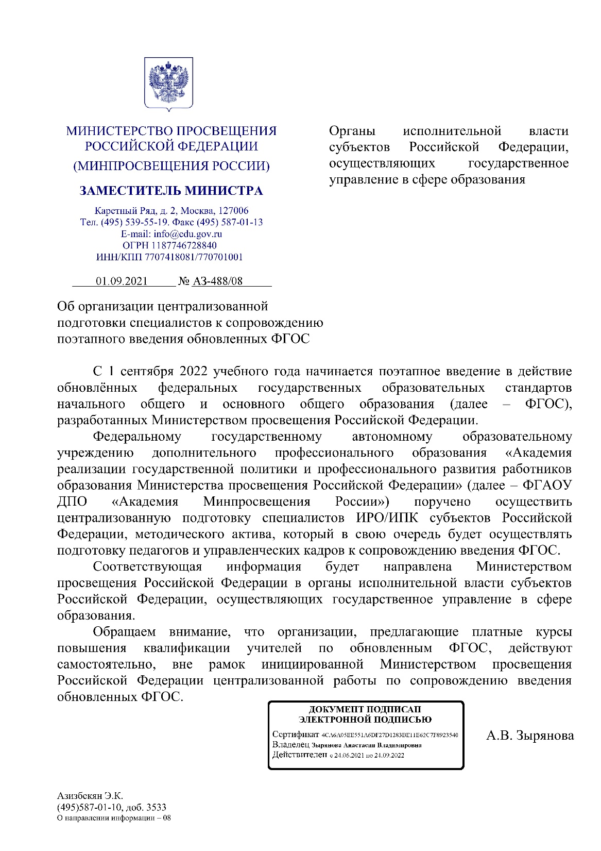
Обучение в сторонних организациях
МО | Школа | Комментарий по организации, проводящей обучение
Брюховецкий р-н | МБОУ СОШ №5 | Все педагоги оплатили курсовую подготовку по обновлённым ФГОС и проходят ее в ООО "Учитель-Инфо" Лицензия №6704 (сертификаты будут получены в мае 2022 года)
Гулькевичский р-н | МБОУ СОШ №18 им.А.Н.Березового | ООО "Центр инновационного образования и воспитания"
Гулькевичский р-н | МБОУ СОШ 14 им. Д.А. Старикова | Инфоурок

Slide 19
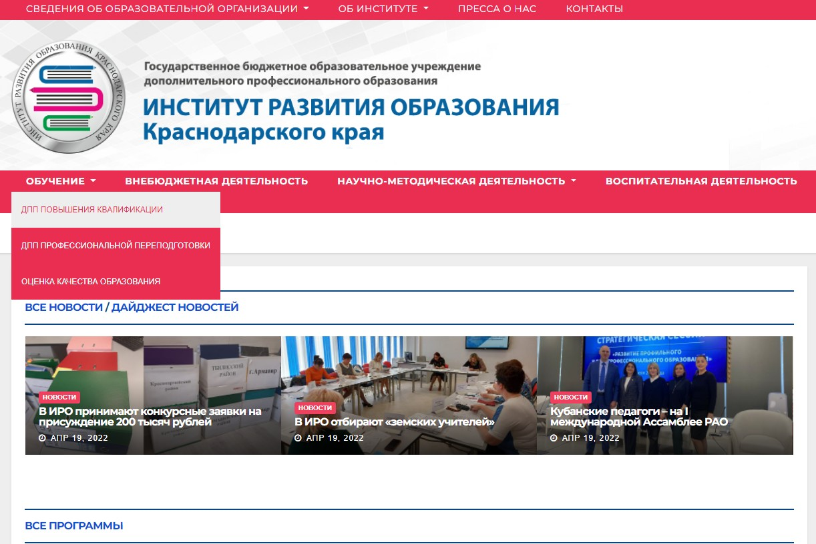
Регистрация на сайте ИРО

Slide 20
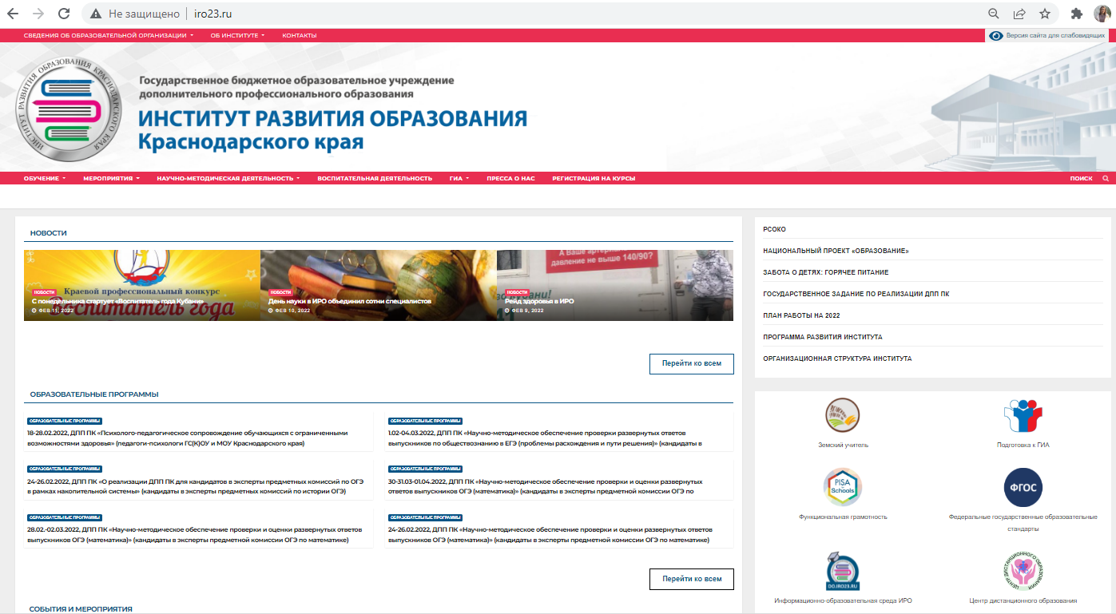
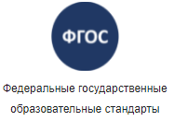
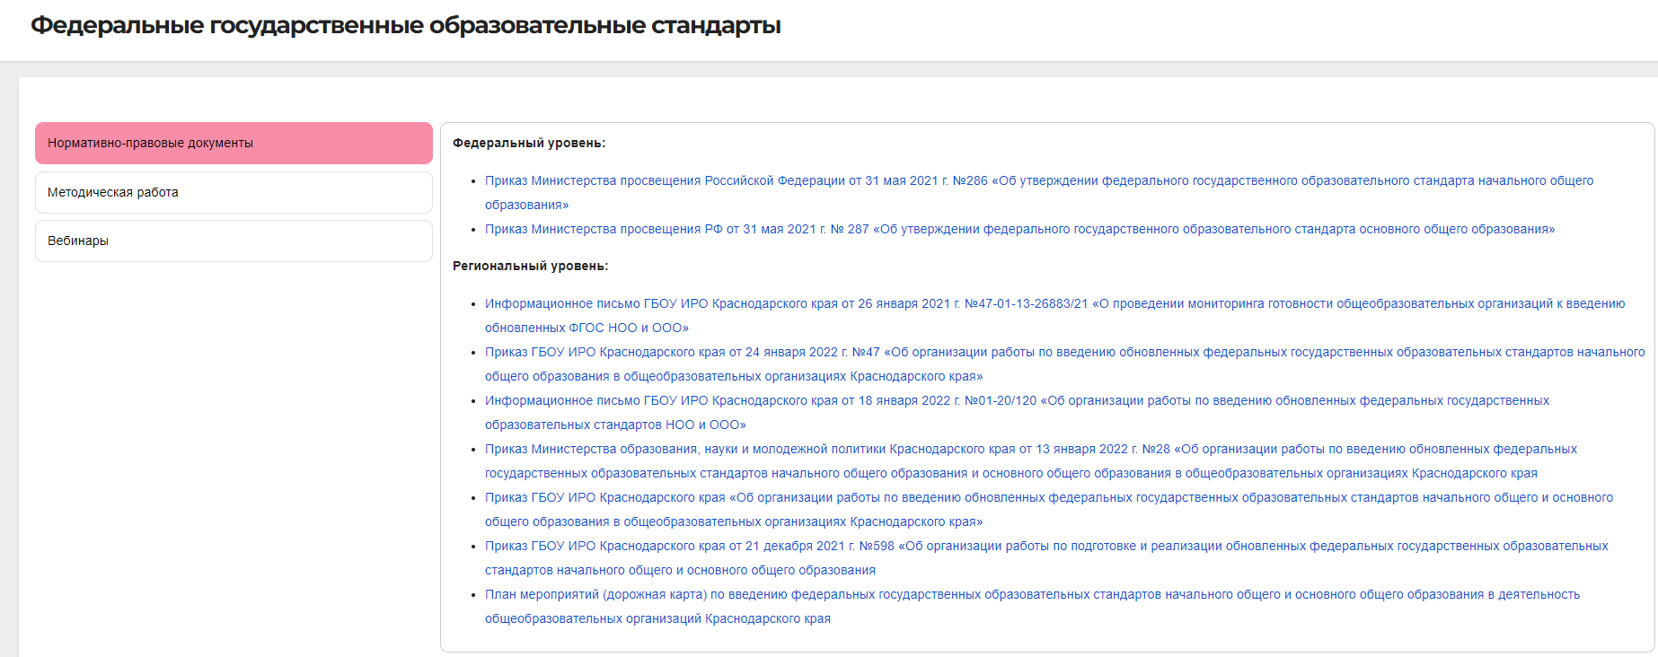
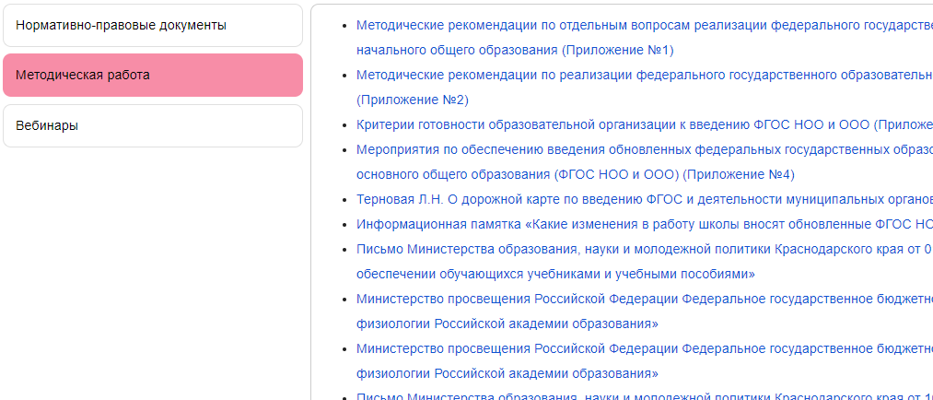
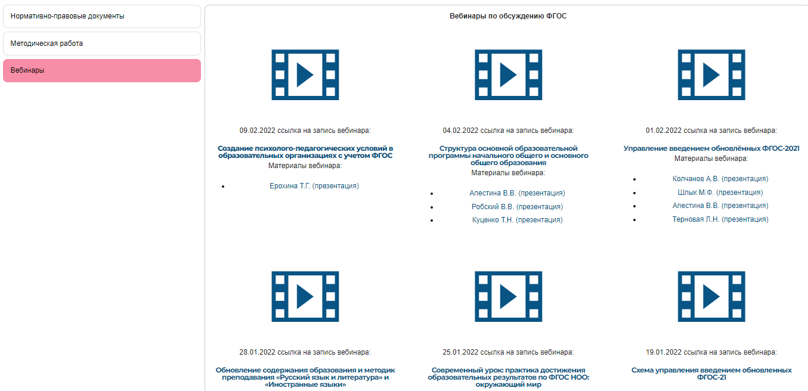
Раздел ФГОС на сайте
ГБОУ ИРО Краснодарского края
Notes:
На сайте Института сопровождение введения обновленных стандартов представлено по нескольким направлениям региональной научно-методической системы.
Стратегически важным остается вопрос реализации региональной Дорожной карты внедрения стандартов, который освещается на сайте регионального координатора.
Очень важно, что муниципальные специалисты имеют возможность получать единую актуальную информацию на этой региональной площадке.

Slide 21
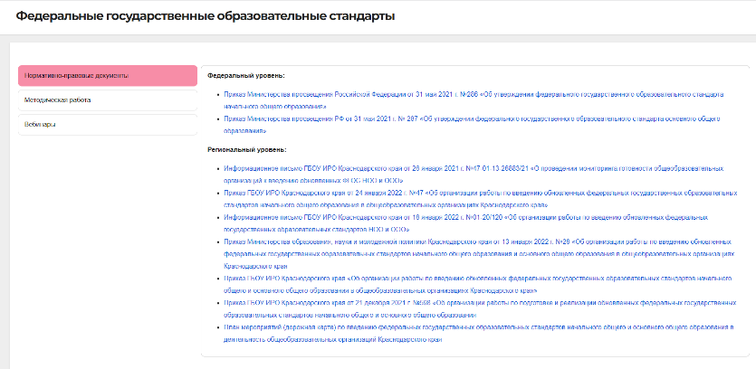
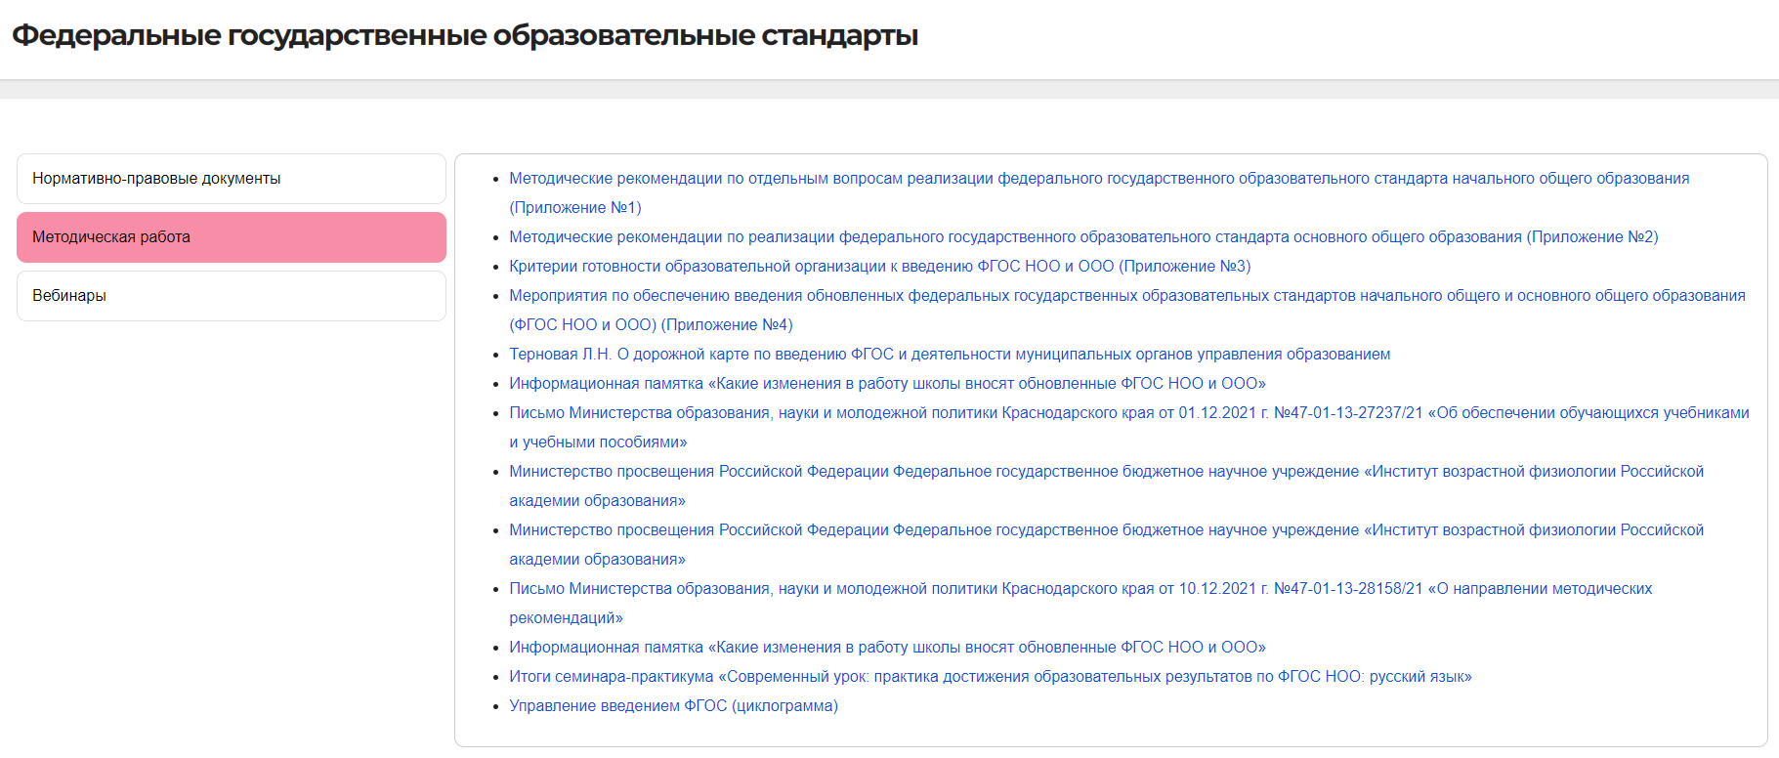
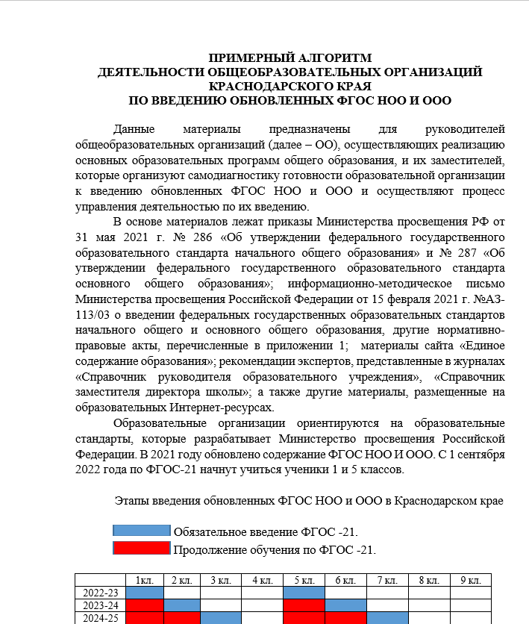
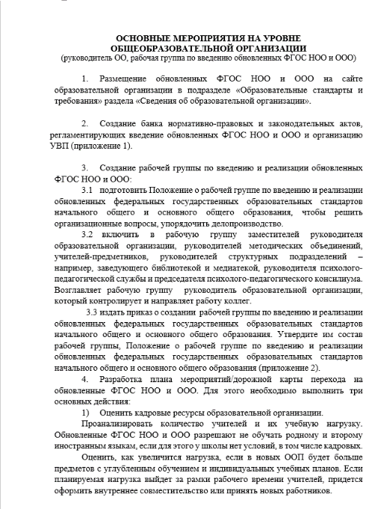
Информационно-методическое сопровождение
введения обновленных ФГОС
Notes:
Оперативно размещаются не только федеральные и региональные нормативные документы, но и разработанные институтом методические рекомендации и памятки, такие как - «Какие изменения в работу школы вносят обновленные ФГОС».
Кроме того, в помощь руководителям образовательных организаций представлен примерный алгоритм работы по введению обновленных ФГОС с перечнем основных мероприятий и образцами школьных документов.
В рамках Циклограммы мероприятий по введению стандартов на первое полугодие 2022 года запланировано
для руководящих работников управления образованием, территориальных-методических служб и школ - 6 семинаров.
для педагогических работников и методистов по предметам – 13 вебинаров: 6 по предметному содержанию с учетом апробации примерных рабочих программ; 5 по психолого-педагогическому сопровождению и 2 по адаптированным программам.
Из них уже проведены в январе-марте 13 мероприятий, материалы которых также размещены на сайте ИРО.

Slide 22
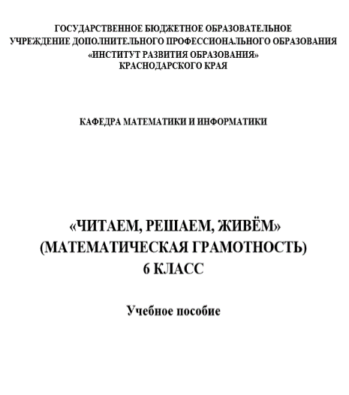
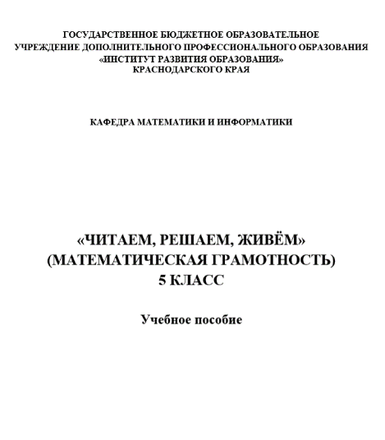
Мероприятия по подготовке к введению обновленных ФГОС
Групповые и индивидуальные консультации с педагогами, вебинары, семинары, посещение и анализ уроков, занятий по внеурочной деятельности, консультаций
Разработка адресных методических рекомендаций
для образовательных организаций
ГБОУ ИРО Краснодарского края,
предметные сообщества педагогов
«Методический горизонт»
Телеуроки по функциональной грамотности проекта «Телешкола Кубани»
Мастер-классы:
по математической грамотности
по читательской грамотности
по естественно-научной грамотности
Notes:
Кроме этого, осуществляется адресная и системная работа с отдельными образовательными организациями края по подготовке к введению стандартов. Институтом, предметными сообществами педагогов и методическим активом ведутся адресные групповые и индивидуальные консультации. На уровне муниципальных образований организованы практико-ориентированные занятия с использованием
Институтом разработаны методические пособия для учителя и обучающихся по читательской и математической грамотности для учащихся начальной и основной школы. В проекте «Телешкола Кубани» в этом году представлено 15 уроков по формирования функциональной грамотности в логике системно-деятельностного подхода.
Уважаемые коллеги, все ресурсы Института развития образования находятся в открытом доступе на официальном сайте Института.

Slide 23
Спасибо за внимание!

